Slide 1

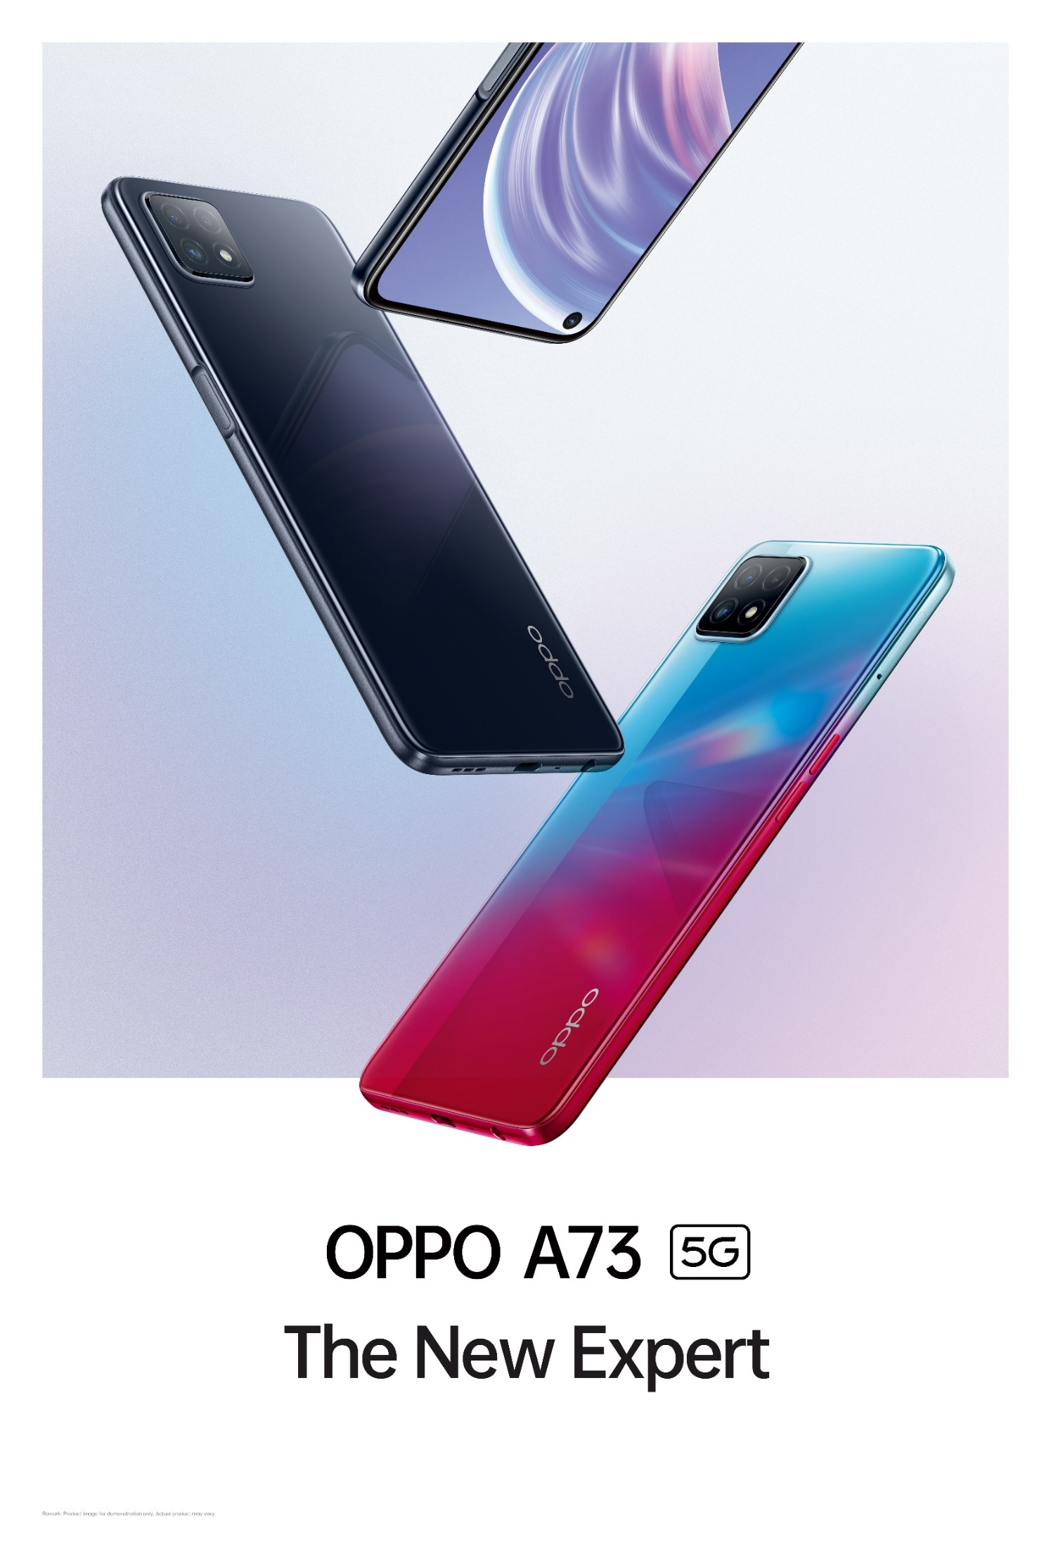


OPPO A73
Training materials

Slide 2
A73 5G KSP
5
7
8
9
10
5G
7.9mm
8GB+128GB
90Hz
108MP
OPPO A73 5G
Network&
Performance
သြင္ျပင္
Storage
Screen
Camera

Slide 3


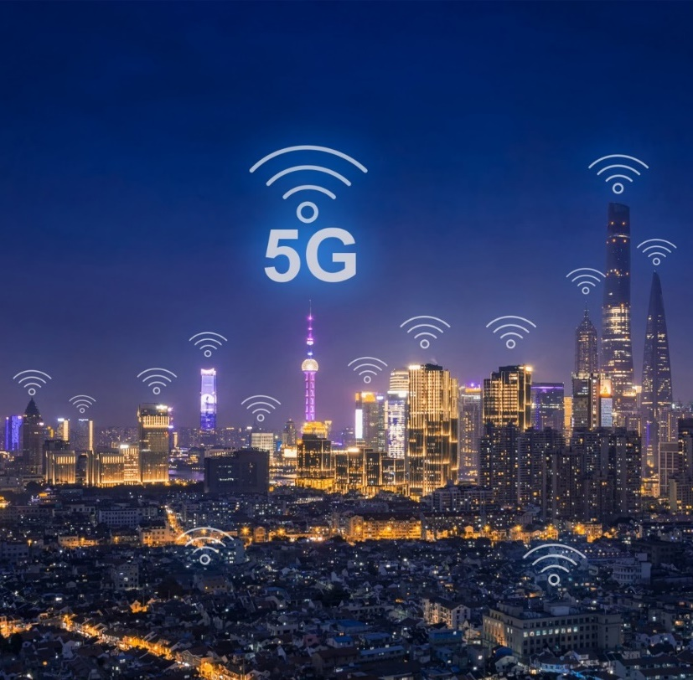



5G ဖုန္းကို သင္ဘာလုိ႕ လုိအပ္တာလဲ။
NEW
5G network layout သည္ ပုိမိုျမန္ဆန္ျခင္း။
သင့္ပတ္ဝန္းက်င္အားလုံးတြင္ 5G networks ရွိျခင္း။
Fast 5G internet speeds ၊ ေဒါင္းလုတ္ဆြဲရန္ ေစာင့္ေနစရာမလိုျခင္း။
4G packages မ်ားသည္လည္း 5G networks ႏွင့္ အလုပ္လုပ္ပါသည္။
အသစ္ဝယ္ပါ သို႕ေသာ္ အေဟာင္းေတာ့မဟုတ္ရပါ။ 5G phones ႏွင့္ 4G phones မ်ားသည္ ကုန္က်ေစ်းႏႈန္းတူညီနီးပါး ျဖစ္သည္။
OPPO A73 5G
Notes:
Why do we have to buy a new phone now with 5G?
Because the 5G layout is wide and the network speed is fast. And mobile phone buy new not buy old. 5G mobile phone and 4G mobile phone price is about the same, of course choose a 5G mobile phone will be better!

Slide 4






5G Soc: Dimensity 720
Flagship Series
Dimensity series သည္ Snapdragon 8 series သို႕ performance comparable ႏွင့္အတူ high-end 5G flagship series ျဖစ္ပါသည္။
Score :300,000
Dual-mode 5G
Score close to Snapdragon 845G
Dimensity 720 သည္ SA and NSA 5G networks ႏွစ္ခုစလုံးကို ေထာက္ပံ့ေသာ dual-mode 5G chip ျဖစ္ပါသည္။
12 5G frequency bands မ်ားကို ေထာက္ပံ့ထားပါသည္။
Baseband architecture
2 big cores (Cortex-A76 2.0GHz)
6 little cores (Cortex-A55 2.0GHz)
7nm process
Downlink:
2.3 Gbps
Uplink:
1.2 Gbps
Dimensity 720 တြင္ more powerful and more power efficient ျဖစ္ေသာ Snapdragon 865 ကဲ့သို႕ေသာ flagship processors အတုိင္း တူညီေသာ 7nm process ရွိပါသည္။
OPPO A73 5G
(NR TDD):N38/N40/N41/N77/N78
(NR FDD):N1/N3/N5/N7/N8/N20/N28
5G bands:
Notes:
A73 5G First Issue Dimensity 720 chip, good brand, dual-mode 5G，strong performance
-------Soc information-------
CPU: Dimensity 720 (MT6853V)
CPU Speed: up to 2.0GHz
GPU: ARM NATT MC3

Slide 5
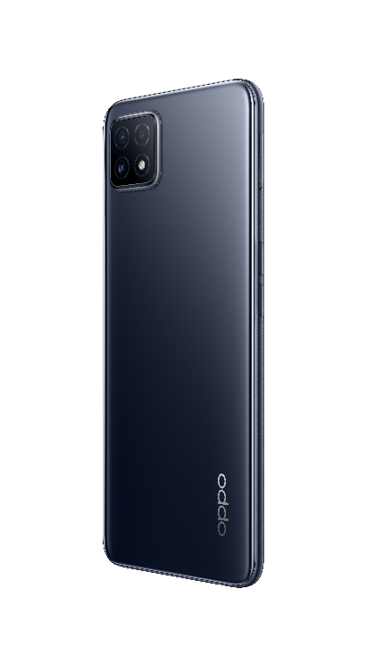
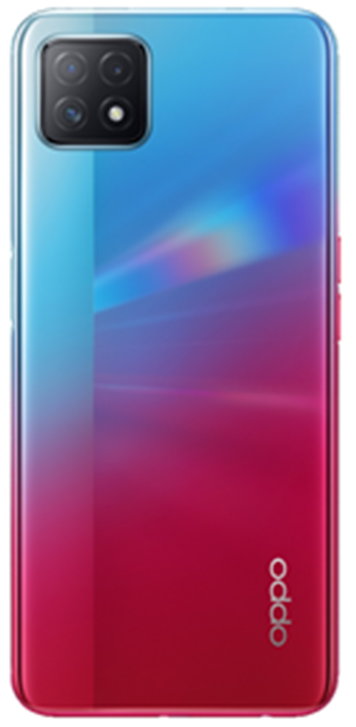
7.9mm ေခ်ာေမြ႕ေျပာင္လက္ေသာ ကိုယ္ထည္
Sleek：7.9mm / 177g
5G phones အမ်ားစုသည္ ထူၿပီး ေလးလံပါသည္။ OPPO's powerful design စြမ္းရည္မ်ားသည္ A73 ေတာက္ေျပာင္ေသာကိုယ္ထည္ကို ေပးပါသည္။
ေကာင္းေသာ ခံစားခ်က္ : 3D ကိုယ္ထည္
3D ကုိယ္ထည္သည္ အလြန္ေတာက္ေျပာင္ၿပီး ကိုင္ရတာ ကြက္တိျဖစ္ျခင္း။
OPPO A73 5G
OPPO A73 5G
Better hand feel and more portable!
Notes:
A73 5G is the slimmest 5G phone in its price range
Height: about 162.2mm
Width: about 75.0mm
Thickness: about 7.9mm
Weight: about 177g

Slide 6
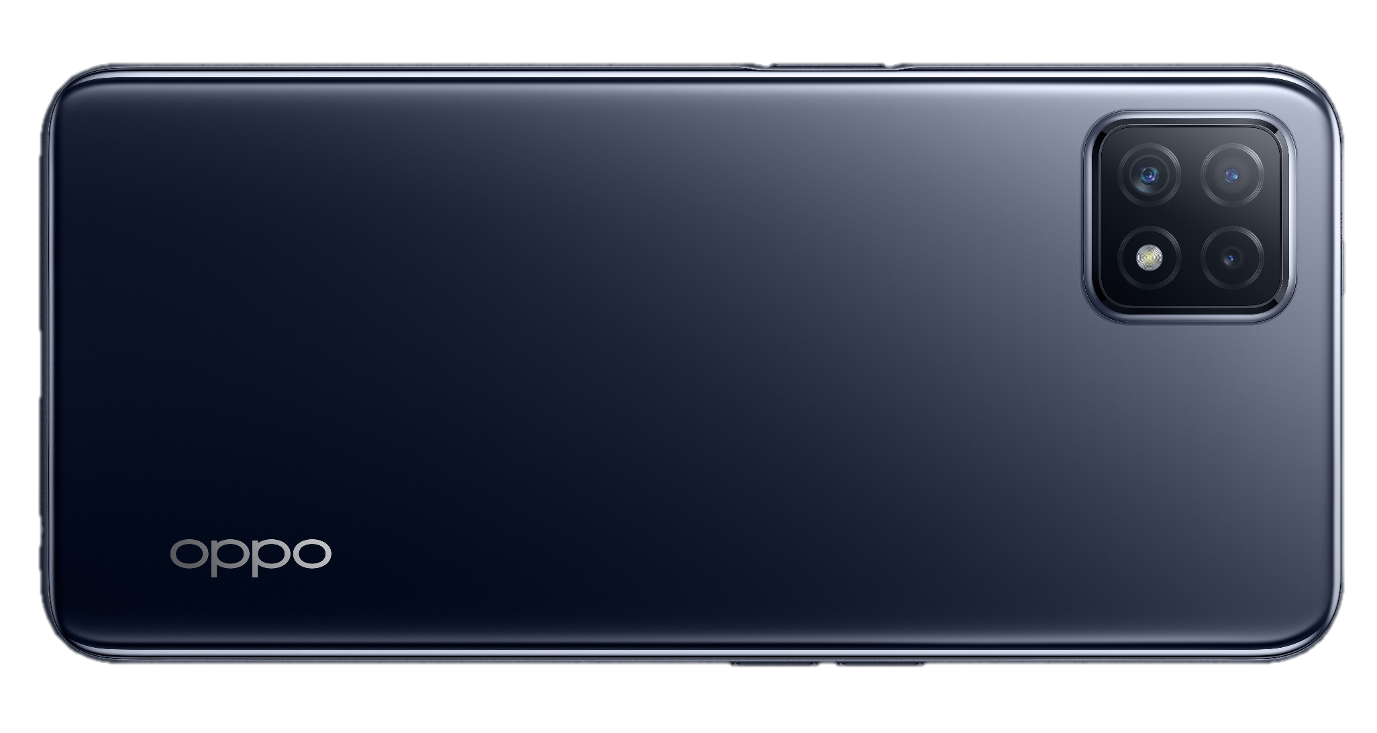
Navy Black
Classic
Notes:
Navy Black: Classic, easy to match outfit

Slide 7
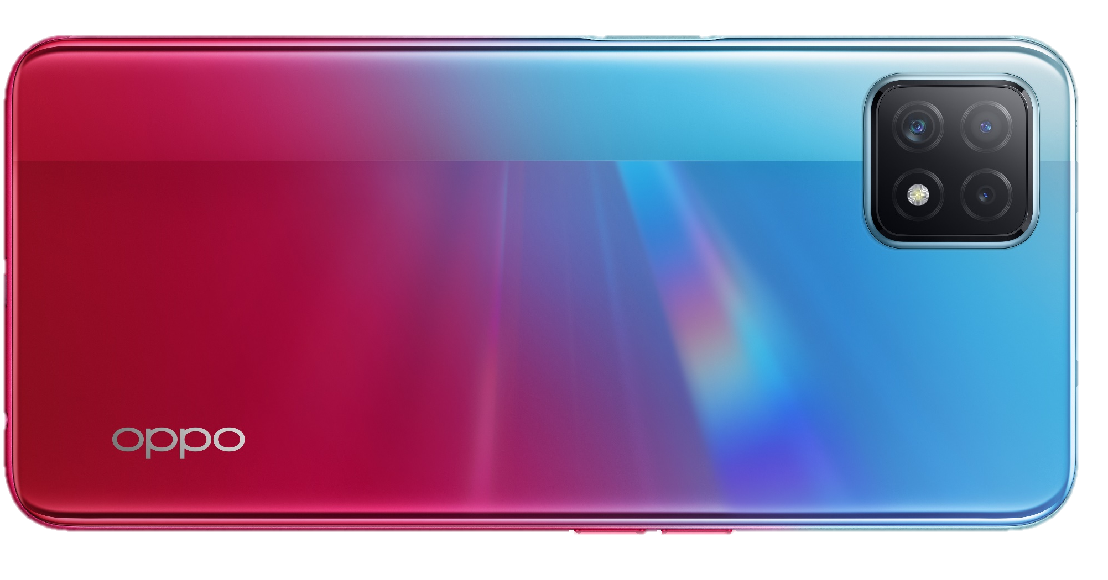
Neon
Stylish
Notes:
Neon: Very stylish and shining.

Slide 8

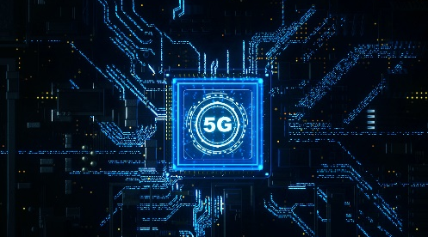
8GB RAM+128GB ROM
Large Memory
hardware configuration သည္ Higher level ျဖစ္ျခင္း။
Anti-lagging engine
ေနာက္က် က်န္ရစ္ျခင္းကုိ ကာကြယ္ရန္ Software ျမင့္တင္ျခင္း။
Large Memory
8G enjoyable experience
Hardware မွ ေနာက္က် က်န္ရစ္ျခင္းကို ေလ်ာ့ခ်ရန္။
128G mass storage
ေသာင္းခ်ီနွင့္ခ်ီေသာ ဓာတ္ပုံမ်ား ႏွင့္ ေထာင္ခ်ီေသာ ဗီဒီယုိမ်ားကို သိမ္းထားႏုိင္ပါသည္။
Fragment handling optimization
mobile phone fragmentation ႏွင့္ reduce lag ကို ေလ်ာ့ခ်ပါ။
Application startup ျမွင့္တင္ျခင္း
Application ၏ opening speed ကို ျမွင့္တင္ၿပီး mobile ေတြ႕ႀကံဳခံစားမႈကို ေခ်ာမြတ္ေအာက္ျပဳလုပ္ပါ။
OPPO A73 5G

Slide 9
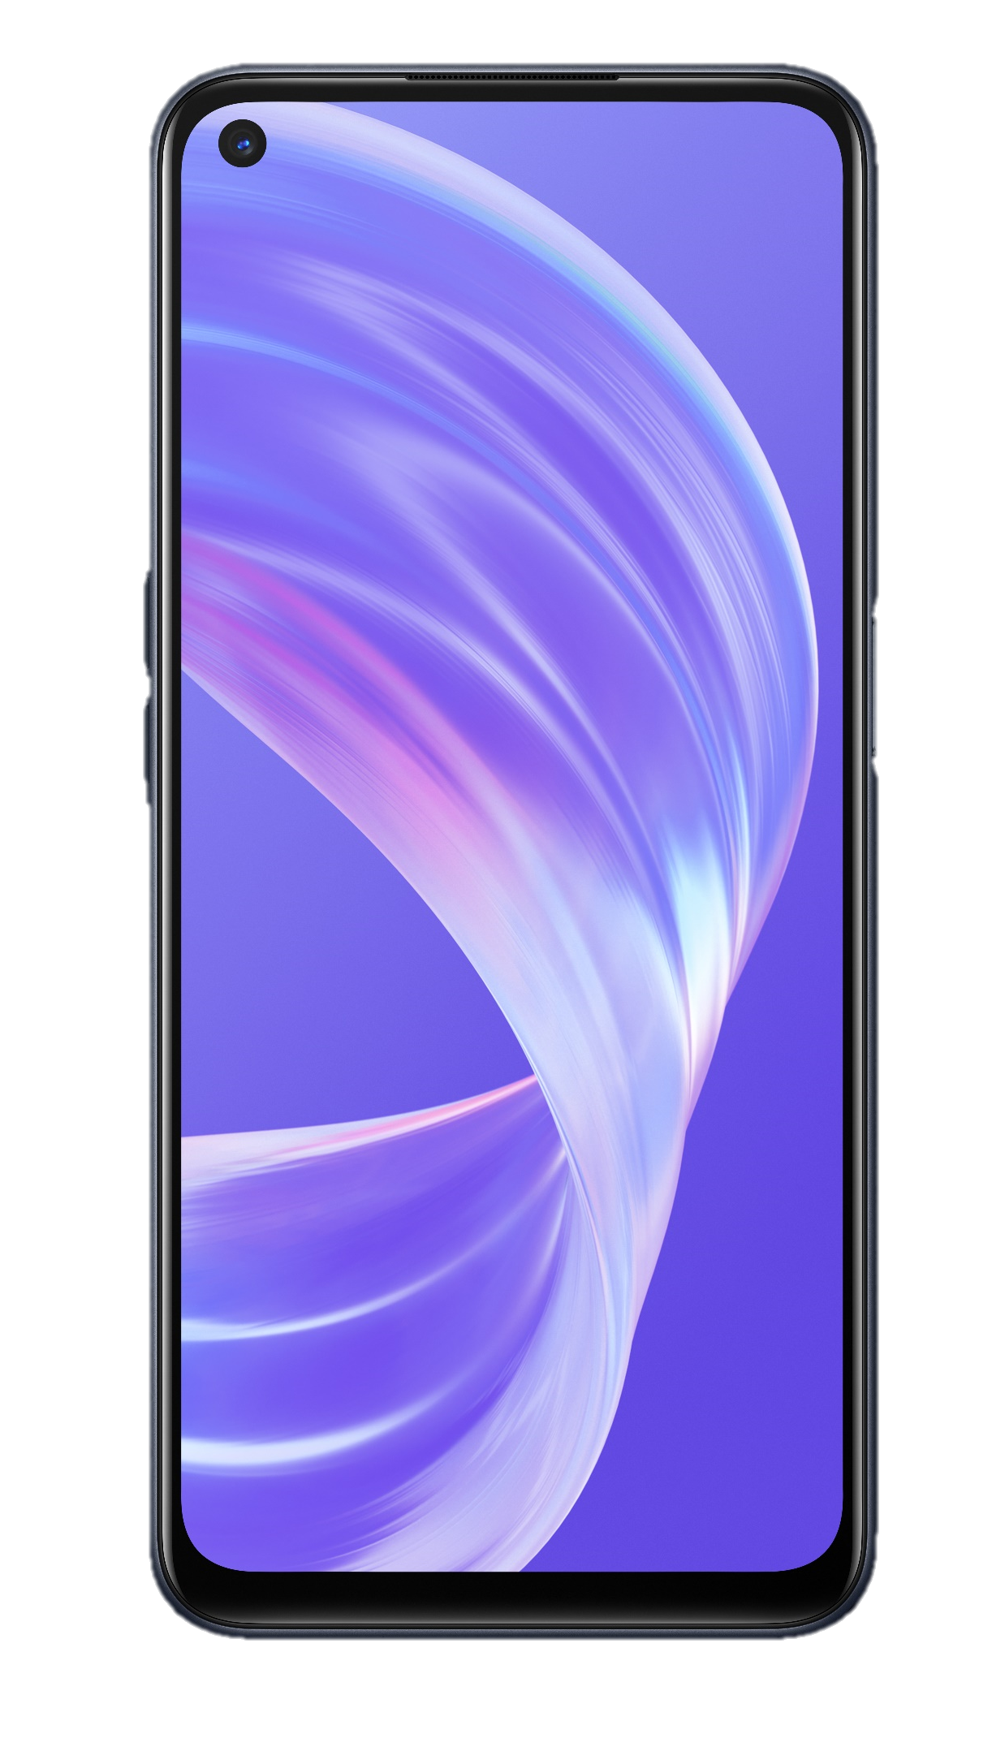

90Hz Neo-Display
90Hz: Fluent Vision Experience
90Hz screen ႏွင့္အတူ သင့္ဖုန္းရွိ swipe ႏွင့္ browse အားလုံးသည္ အလြန္ေခ်ာေမြ႕ျခင္း။
A73 5G got
90Hz
90Hz: Eye-protecting
Refresh Rate
2400*1080
Less dragging shadow, ဖုန္းအၾကာႀကီး သုံးၿပီးေနာက္ မ်က္လုံးသည္ ပင္ပန္းမည္မဟုတ္ပါ။
Resolution
OPPO A73 5G
Neo Display
Full Care Display
Certification
Notes:
A73 got the smoothest screen in its price range for eye protection
-------Screen information-------
Size: 6.5”（16.5cm） (diagonal)
Screen Ratio: 90.5%
Resolution: 2400×1080 FHD+
Refresh Rate: up to 90Hz
Touch Sampling Rate: up to 120Hz
Color Gamut: TYPE 81.5% NTSC
Pixel Density: 405PPI
Contrast Ratio: TYPE 1500:1
Brightness: TYPE 480nit
Panel: LCD (LTPS)

Slide 10

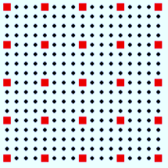
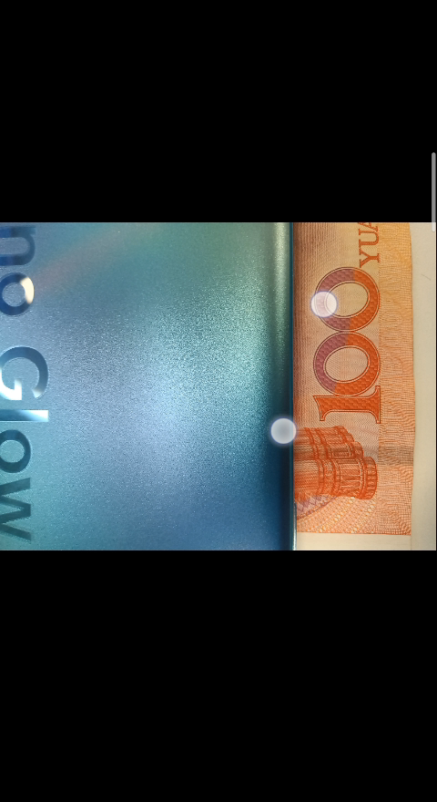
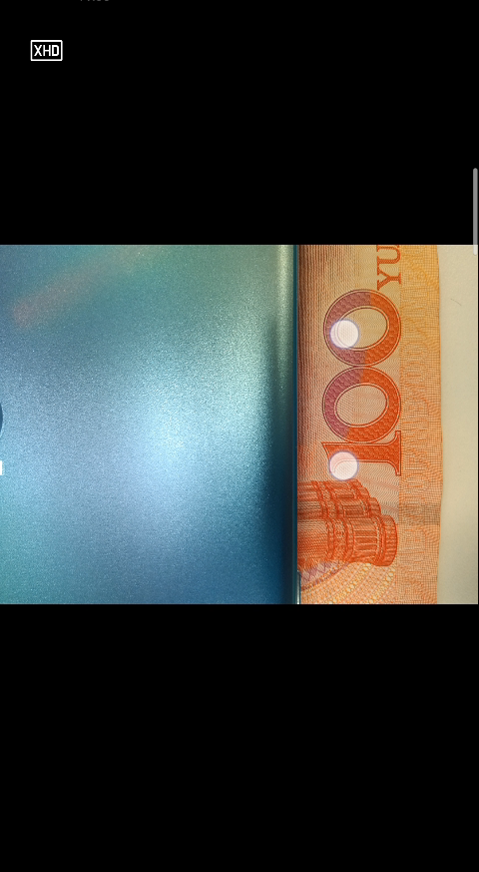
16MP（Main）
108MP Ultra Clear Image
2MP（Portrait）
8MP
(Wide-angle )
XHD Algorithms
main lens hardware pixels, outputting ultra clear 108MP Images ေပၚအေျခခံၿပီး phone's micro-displacement ကို တြက္ခ်က္ျခင္းအားျဖင့္ AI pixels ကို ျဖည့္ပါ။
Hardware pixels
AI pixels
ပုံကို ခ်ဲ႕ၿပီးေနာက္ Ultra Clear ျဖစ္ျခင္း
Without XHD
XHD
XHD သည္ microscope ကဲ့သို႕ အေသးစိတ္ၾကည့္ရန္ အႀကိမ္ေပါင္းမ်ားစြာ ခ်ဲ႕ႏုိင္ပါသည္။
ဖြင့္နည္း : Camera-More-Expert-XHD
OPPO A73 5G
Notes:
XHD Algorithms and how to demo
-------Camera information-------
16MP Main Camera
OV16A10 sensor, 1/3.06" sensor size, f/2.2 aperture, 5P lens, FOV 81.3°, support digital zoom.
Support up to 3468×4624 resolution.
8MP Ultra Wide-angle Lens
Hi846 sensor, f/2.2 aperture, 5P lens, FOV 119°.
2MP Portrait Lens
GC02M1B sensor, f/2.4 aperture, 3P lens, FOV 88.8°.
Shooting Mode
photo, video, professional mode, night mode, panorama mode, portrait, time-lapse photography, slow motion, Google Lens etc.
Front Camera
8MP Selfie Camera
f/2.0 aperture, 5P lens, FOV 79°, AI beautification.
Support up to 3264×2448 resolution.

Slide 11

Clear
Natural
More Function
Night Mode
Ultra Wide-angle Mode
New Portrait Filters
AI Beautification 2.0
AI Scene Enhancement
OPPO A73 5G
Notes:
XHD Algorithms and how to demo
-------Camera information-------
16MP Main Camera
OV16A10 sensor, 1/3.06" sensor size, f/2.2 aperture, 5P lens, FOV 81.3°, support digital zoom.
Support up to 3468×4624 resolution.
8MP Ultra Wide-angle Lens
Hi846 sensor, f/2.2 aperture, 5P lens, FOV 119°.
2MP Portrait Lens
GC02M1B sensor, f/2.4 aperture, 3P lens, FOV 88.8°.
Shooting Mode
photo, video, professional mode, night mode, panorama mode, portrait, time-lapse photography, slow motion, Google Lens etc.
Front Camera
8MP Selfie Camera
f/2.0 aperture, 5P lens, FOV 79°, AI beautification.
Support up to 3264×2448 resolution.

Slide 12

အက်ဥ္းခ်ဳံး
ဆြဲေဆာင္ရန္ စာေၾကာင္း တစ္ေၾကာင္း :
၎သည္ 5G phone, 8GB+128GB, more memory ႏွင့္အတူ ေစ်းသက္သာေသာ ဖုန္းျဖစ္ပါသည္။ ဖုန္းမပ်က္ပါ။
KSP
အားနည္းခ်က္ & အားသာခ်က္
5G Network
Network ေၾကာင့္ ဖုန္းဖြဲ႕စည္းပုံကို ေျပာင္းရန္ မလိုအပ္ပါ။
5G speed သည္ ပို၍ ျမန္ဆန္ပါသည္။
7.9mm Sleek body
5G သည္ ပုံမွန္ အားျဖင့္ ေလးပါသည္။ OPPO A73 5G သည္ ေခ်ာေမြ႕သည္။
ဤဖုန္းသည္ ကိုင္တြယ္ရတာ အလြန္ေကာင္းသည္(ကုိယ္ထည္ေပၚတြင္ finger တစ္ခုကိုသာအသုံးျပဳပါ)
8GB+128GB
ဖုန္းအေဟာင္းမ်ားသည္ ညပ္ေနပါသည္။ အဘယ့္ေၾကာင့္ဆုိေသာ္ သူတို႕တြင္ လုံေလာက္ေသာ RAM မရွိပါ။
chatting ႏွင့္ software အတြက္ ၎တြင္ cache အမ်ားႀကီးရွိပါသည္။ 128GB ROM သည္ လိုအပ္ပါသည္။
ဖုန္း screen သည္ သိပ္မေကာင္းေသာေၾကာင့္ မ်က္လုံးသည္ ပင္ပန္းပါသည္။
A73 5G screen သည္ Rhineland Full Care Display Certification ကို ရရွိပါသည္။ မ်က္လုံးသည္ ပုိ၍ သက္ေတာင့္သက္သာ ျဖစ္မည္ျဖစ္သည္။
90Hz Neo-Display
OPPO A73 5G
108MP Ultra Clear Image
108MP ပုံမ်ား ထြက္ျခင္း။
အေသးစိတ္ျမင္ရန္ အႀကိမ္မ်ားစြာ ခ်ဲ႕ျခင္း။
Notes:
Summary

Slide 13
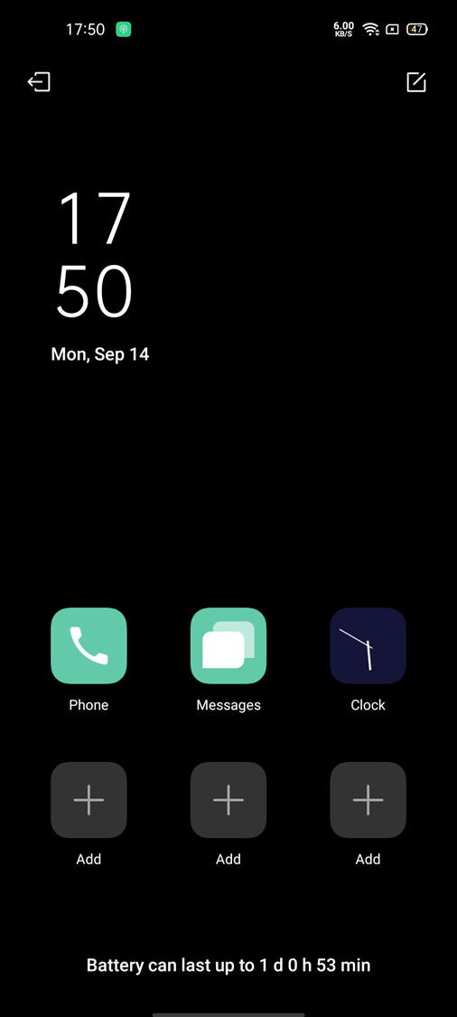
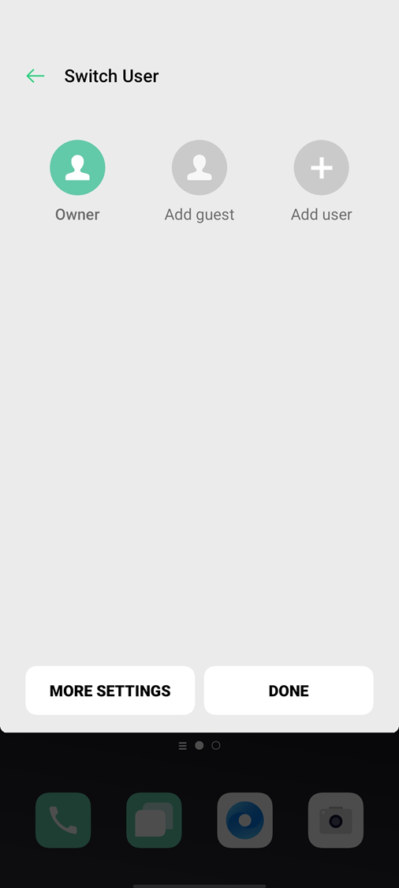
အလုပ္သမားမ်ားအတြက္ ပထဦးဆုံး 5G phone :
Super Power Saving Mode
မိသားစုအတြက္ ပထမ 5G phone :
Multi-user Mode
Save power ႏွင့္ စိုးရိမ္ျခင္း ၊
5% battery သည္ ၾကာရွည္ခံျခင္း။
User တစ္ေယာက္ခ်င္းစီအတြက္ သီးျခား space
OPPO A73 5G
Notes:
Super Power Saving Mode
Multi-user Mode

Slide 14
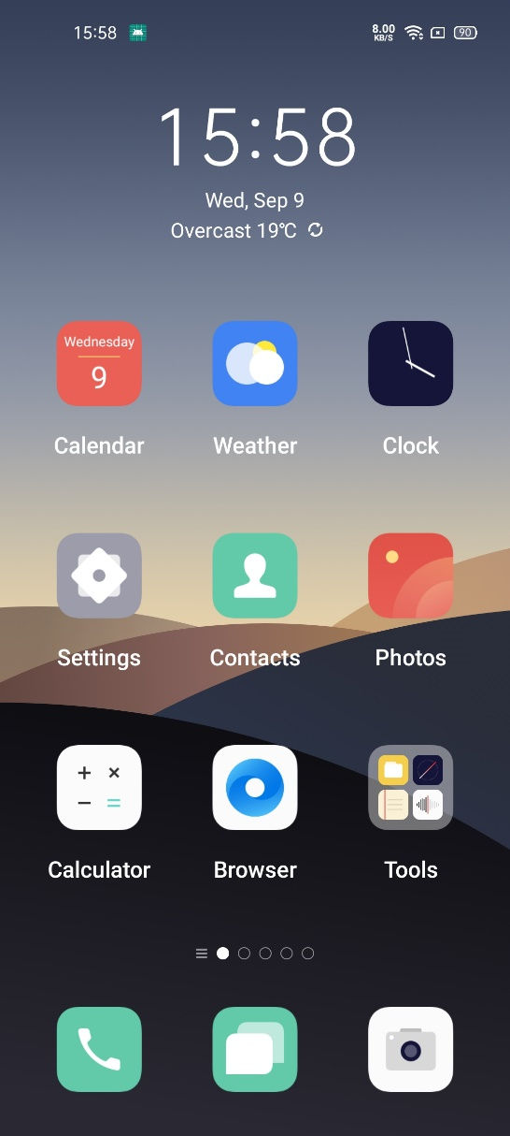
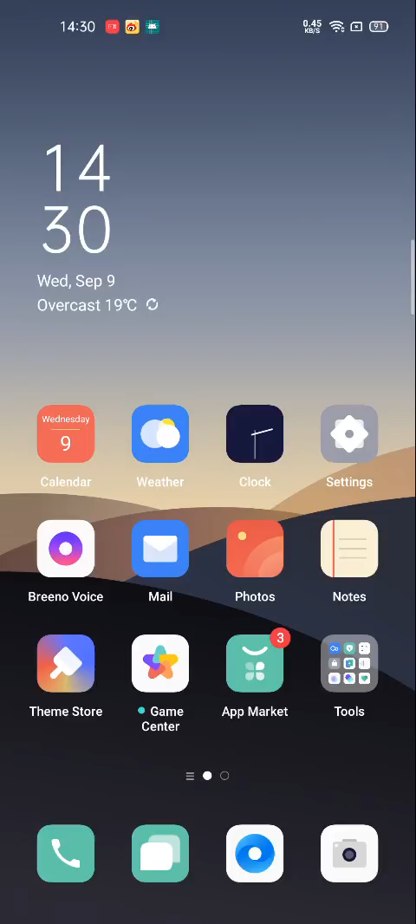
သက္ႀကီးရြယ္အုိအတြက္ ပထမဦးဆုံး 5G phone : Simple Mode
Simple Mode ကို ဖြင့္ရန္ အျမန္ဆုံး နည္းလမ္း။
ပိုမို ႀကည္လင္စြာ ျမင္ႏုိင္ရန္ သက္ႀကီးရြယ္အုိမ်ားအတြက္ ပိုမိုႀကီးမားေသာ icons ႏွင့္ fonts
ဖြင့္ရန္ လမ္းေၾကာင္း :
Settings-Home screen &Lock Screen Magazine-Home screen mode-Simple mode
OPPO A73 5G
Simple Mode
Notes:
Simple Mode
Teaching Activity: The Fastest Way to Turn on Easy Mode

Slide 15
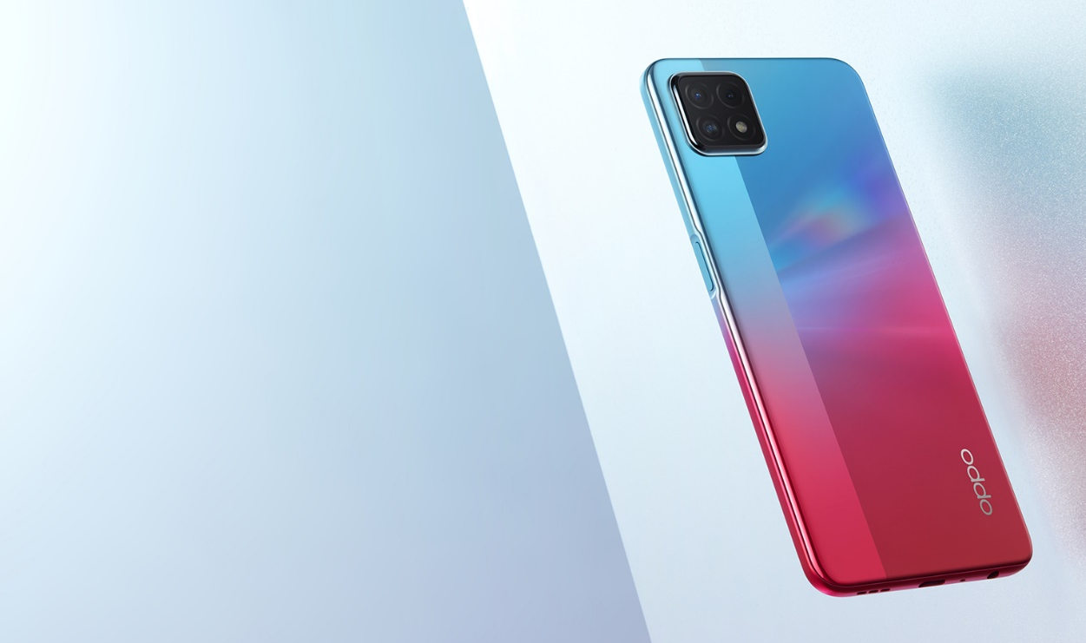
Parameter
Market namer
OPPO A73 5G
Phone model
CPH2161
Dimensions
About 162.2 mm x 75.0 mm x 7.9 mm
Weight
About 177g
Body color
Navy Black、Neon
Storage
8GB+128GB
Screen
6.5-inch, LCD, 2400*1080
Refresh rate
90Hz
Notes:
-------Battery information-------
3945mAh/15.18Wh (minimal)
4040mAh/15.55Wh (typical)
Support 9V/2A (MAX) charging

Slide 16
Parameter
Processor
MediaTek Dimensity 720 (MTK 5G-B )，7nm
Network
5G，SA+NSA
Android version
Android 10
Factory system version
ColorOS V7.2
Memory card
Not supported
Camera
Front: 8MP; Rear: 16MP+8MP(Wide-angle)+2MP(Portrait)
Battery
4040mAh，18W Fast Charging
Others
Side-mounted fingerprint unlock, NFC
Notes:
-------Battery information-------
3945mAh/15.18Wh (minimal)
4040mAh/15.55Wh (typical)
Support 9V/2A (MAX) charging

Slide 17
OPPO A73 5G ျဖစ္ေနက် ျပႆနာ။

Slide 18
battery cover ကို ဖိထားေသာအခါ အဘယ့္ေၾကာင့္ ၎တြင္ သိသာထင္ရွားတဲ့ ဖိထားေသာ အာရုံခံစားခ်က္ရွိရတာလဲ။
မဂၤလာပါ ၊ A73 5G battery cover သည္ စက္ရုံတြင္ steel sheet design ကို ဖ်က္သိမ္းၿပီးပီး အပါးဆုံး sheet ကို အသုံးျပဳထားပါသည္။ စက္တစ္ခုလုံး၏ အထူသည္ 0.2mm ထက္ပို၍ ေလ်ာ့ထားပါသည္။ ထို႕ေနာက္ light ၏ သြင္ျပင္ႏွင့္ shadow effect သည္ တုိးသည္။ ထို႕ေနာက္ ပုံမွန္စစ္ဆင္ျခင္း အစိတ္အပိုင္း ေသခ်ာေစရန္ ထုတ္လုပ္ေနစဥ္အတြင္း လုပ္ငန္းစဥ္တြင္ အခ်ိဳ႕ safety distance ကို အစိတ္အပိုင္းမ်ားၾကားတြင္ သိုထားပါသည္။ battery cover ကို light ႏွင့္ shadow ၏ effect ေအာက္တြင္ ဖိထားပါ။ ထို႕ေနာက္ ၎တြင္ သိသာထင္ရွားစြာ ဖိထားေသာ ခံစားခ်က္ကို ခံစားရမည္။ ၎သည္ ထုတ္ကုန္အတြင္း ေခ်ာင္ေနျခင္းမ်ိဳးမဟုတ္ပါ။ ဖုန္း၏ ပုံမွန္အသုံးျပဳမႈကုိ ထိခိုက္မည္မဟုတ္ပါ။ ေက်းဇူးျပဳ၍ စိတ္မပူပါနဲ႕။

Slide 19
Android 10 သည္ 5 Bluetooth audio devices ၏ connection ကို တစ္ၿပိဳင္နက္ထဲ ေထာက္ပ့ံေပးထားပါသလား(Bluetooth headset/ Bluetooth speaker/Car Bluetooth)။
မဂၤလာပါ၊ Android 10 သည္ တစ္ၿပိဳင္နက္ထဲတြင္ 5 Bluetooth audio devices မ်ား ခ်ိတ္ဆက္ျခင္းကို မေထာက္ပံ့ထားပါ။ MTK platform ေပၚရွိ Mobile phones မ်ားသည္ တစ္ၿပိဳင္နက္ထဲတြင္ Bluetooth devices 2 ကိုသာ ခ်ိတ္ဆက္ထားႏုိင္ပါသည္။ သို႕ေသာ္ တစ္ခုတြင္ “In use" ကို display လုပ္မည္ျဖစ္ၿပီး အျခား တစ္ခုသည္ “Connected" ကို ျပမည္ျဖစ္သည္။ အသံသည္ “In use" device မွ ထြက္မည္ျဖစ္ၿပီး ေျပာင္းရန္ device ကို သင္ႏွိပ္ႏုိင္ပါသည္။
မွတ္စု : ဤေမးခြန္းသည္ MediaTek Dimensity 720 ကို အသုံးျပဳထားေသာ ဖုနု္းမ်ားအားလုံးသုိ႕ အက်ဳံးဝင္ပါသည္ (Also known as:MTK 5G-B ) processor platform။

Slide 20
OPPO A73 5G ျပဳျပင္ထိန္းသိ္မ္းမႈ ႀကိဳတင္ကာကြယ္မႈ

Slide 21
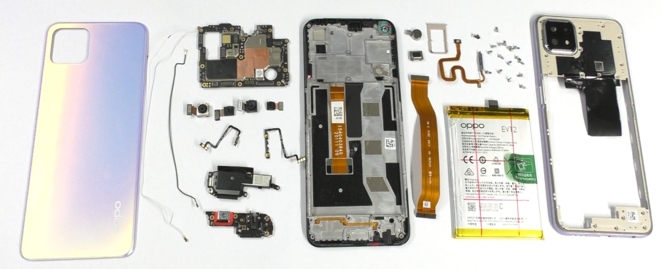
Phone ၏ Materials မ်ားအားလုံး

Slide 22
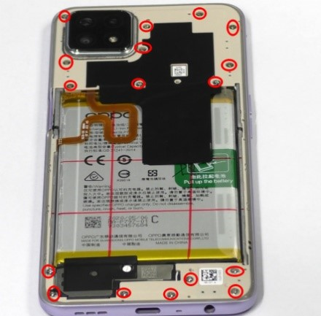
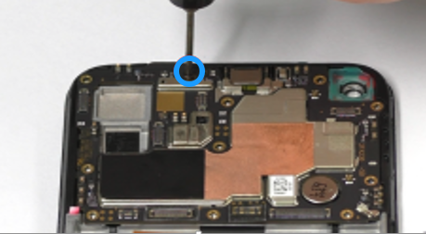
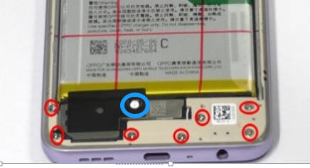
mobile phone တစ္ခုလုံး၏ screw ျခားနားခ်က္
Large screw（1#,17pcs）
Small screw（2#,2pcs）

Slide 23
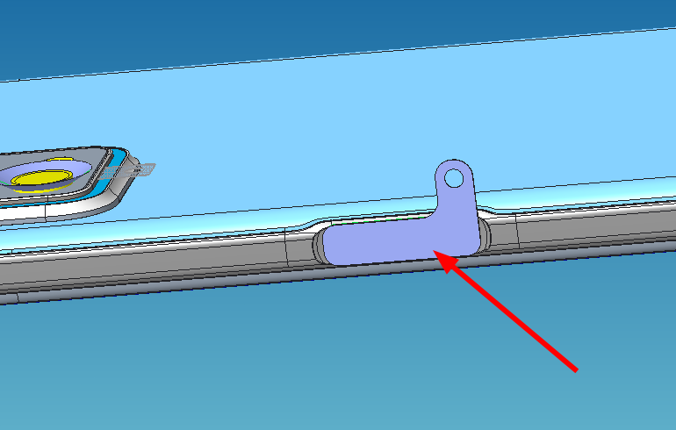
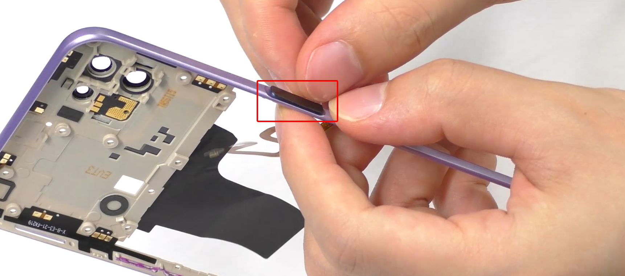
fingerprint sensor module တပ္ဆင္မႈ၏ စစ္ဆင္ျခင္း
fingerprint sensor module ကို တပ္ဆင္ေသာအခါ ၎ကို middle frame ေပၚတြင္ တပ္ဆင္ရန္ ခက္ခဲပါသည္။ သင္သည္ fingerprint PET sheet ကို အရန္အျဖစ္ ကပ္ထားႏုိင္ပါသည္။ ထို႕ေနာက္ fingerprint BTB ကိုတပ္ၿပီး middle frame ကို တပ္ပါ။ ျပဳျပင္ျခင္း ၿပီးစီးၿပီးေနာက္ fingerprint PET sheet ကို ၿဖဲျခင္းသို႕ အာရုံစုိက္ပါ။

Slide 24
THANK YOU!

